Slide 1
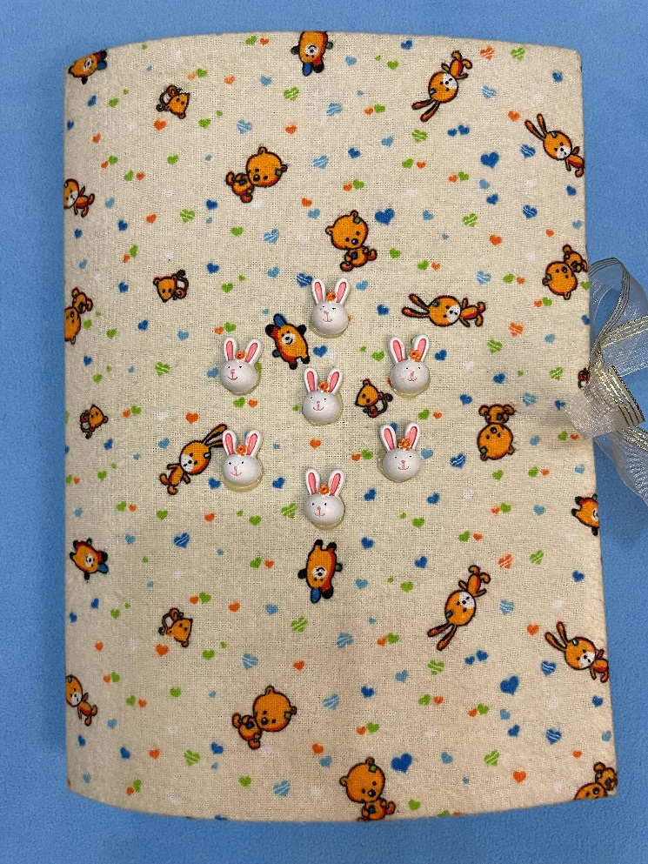
Государственное бюджетное общеобразовательное учреждение Самарской области средняя общеобразовательная школа №1 «Образовательный центр» п.г.т. Смышляевка муниципального района Волжский Самарской области структурное подразделение «Детский сад «Самоцветы»
Дидактическое пособие «Книжка – говорилка» по развитию связной речи у детей младшего дошкольного возраста»
Воспитатель: Иванова Е.Н.

Slide 2
Цель: формирование связной речи у детей младшего дошкольного возраста.
Задачи:
развивать связную речь, посредством развивающих игр и пособий;
развивать слуховое восприятие, любознательность, память;
развивать мелкую моторику, цветовосприятие, воображение;
обогащать и расширять словарный запас;
воспитывать умение взаимодействовать друг с другом.

Slide 3
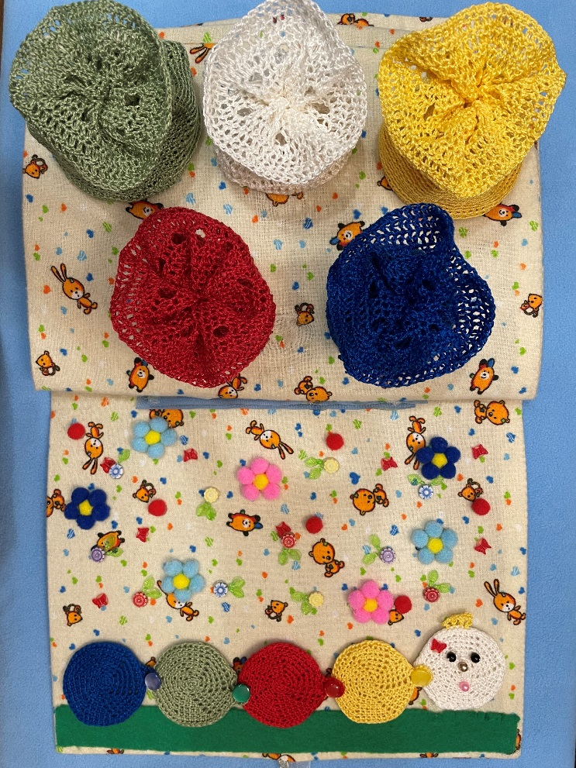
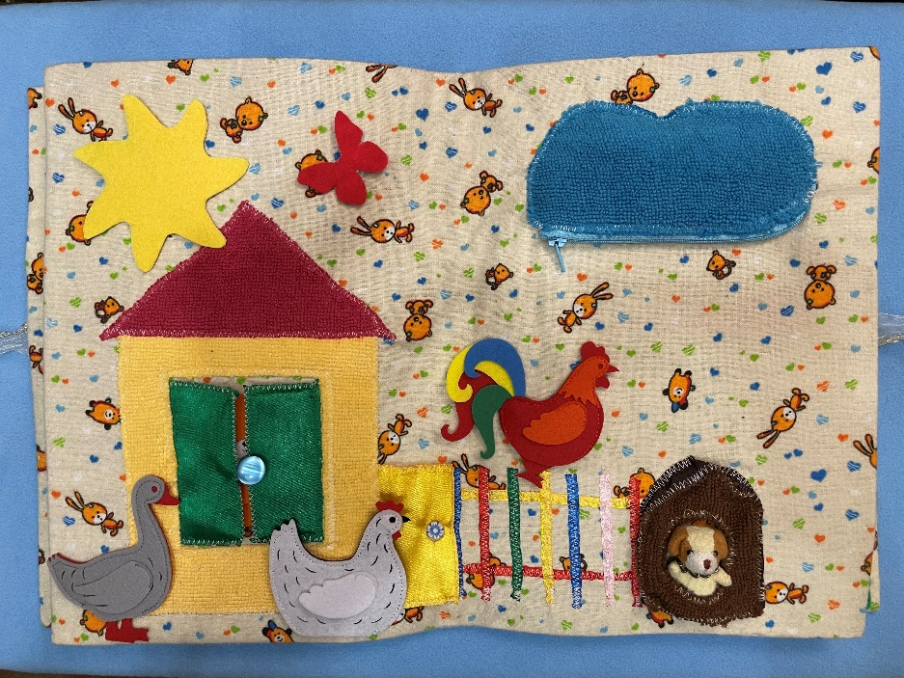

Slide 4
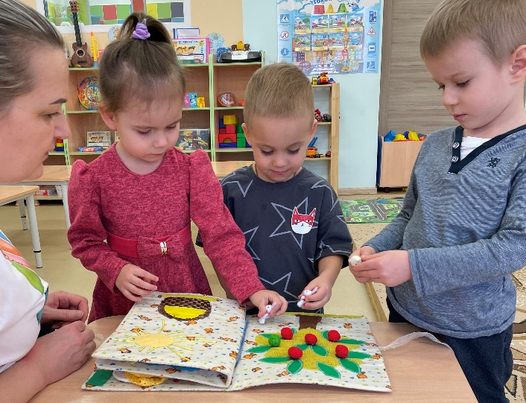
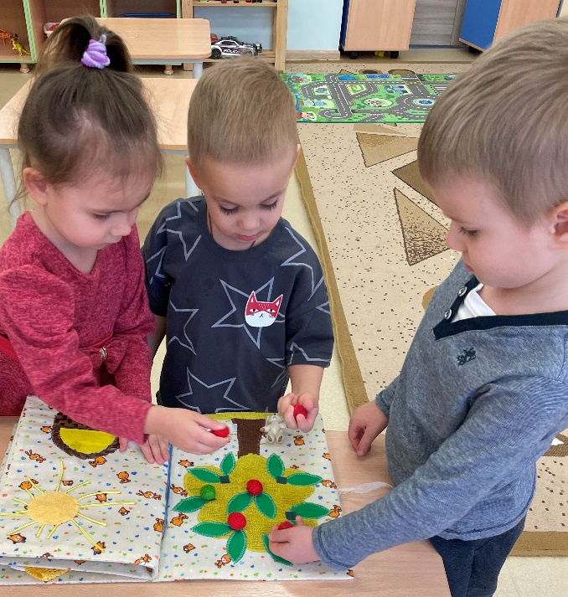
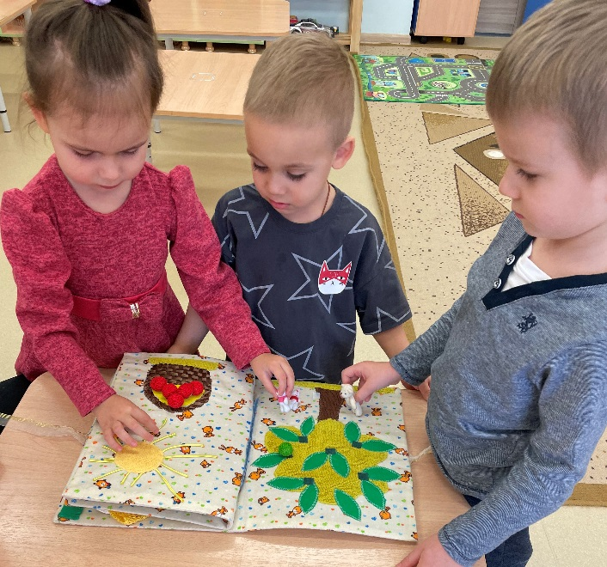

Slide 5
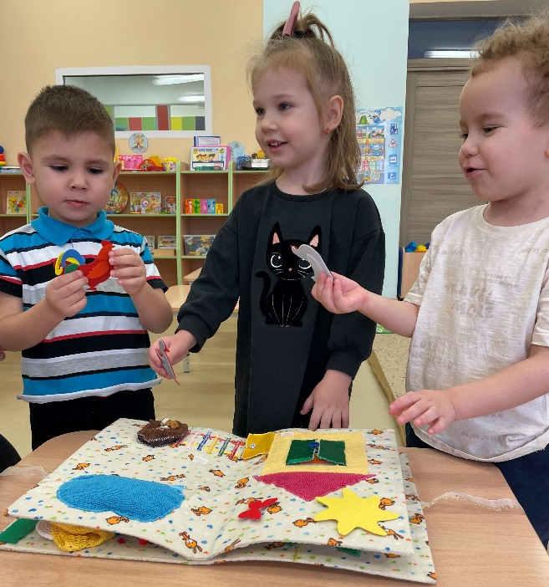
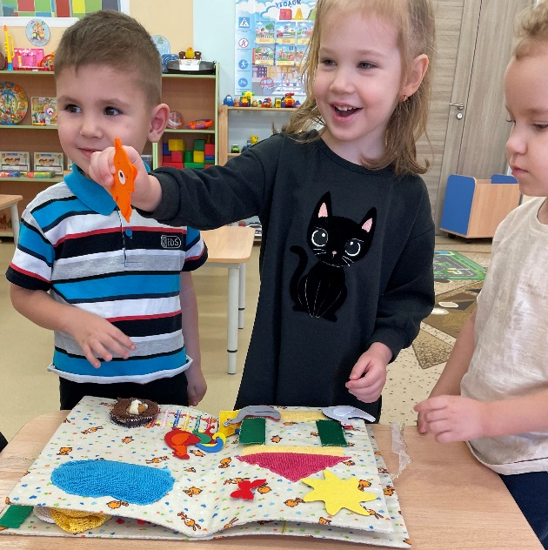
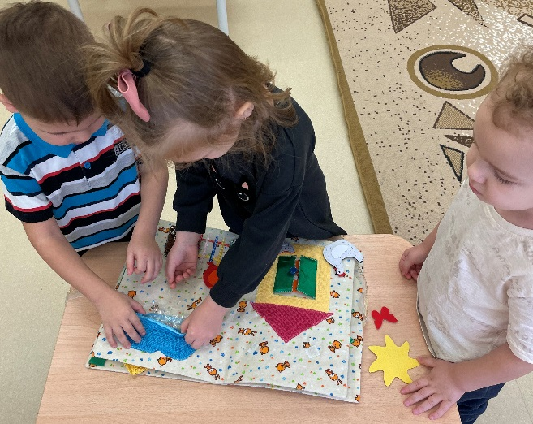

Slide 6
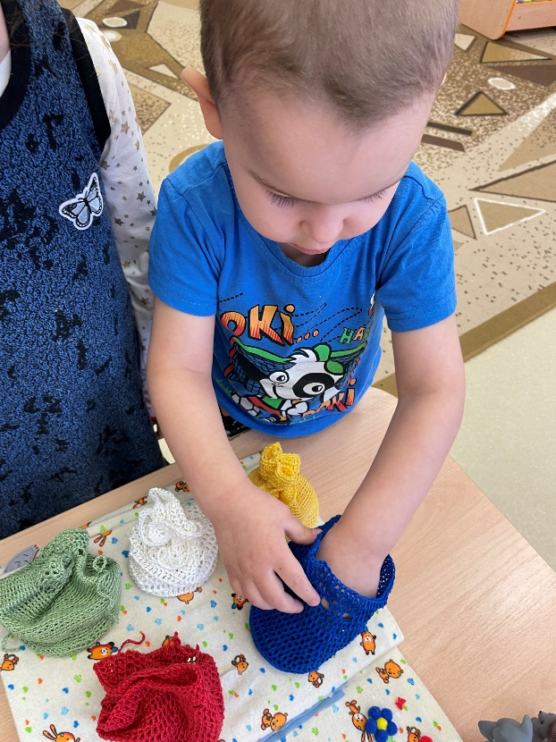
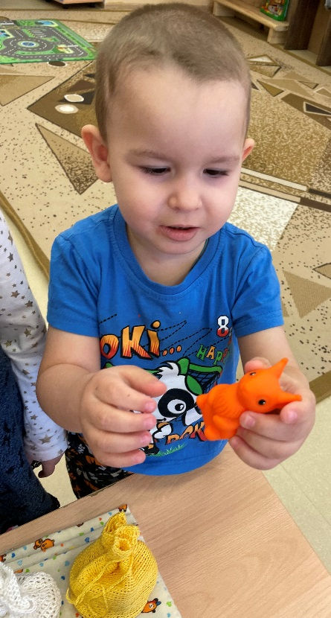
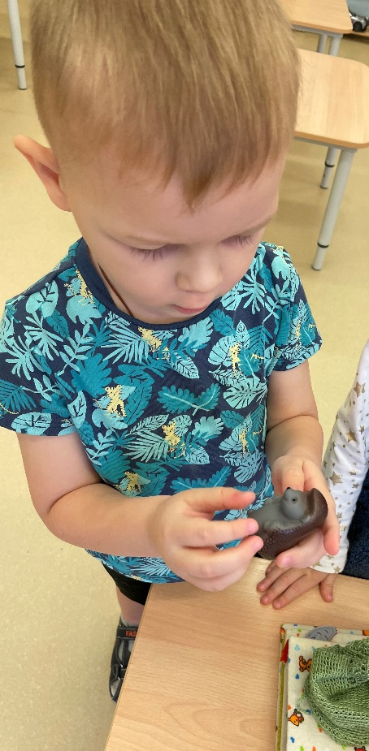
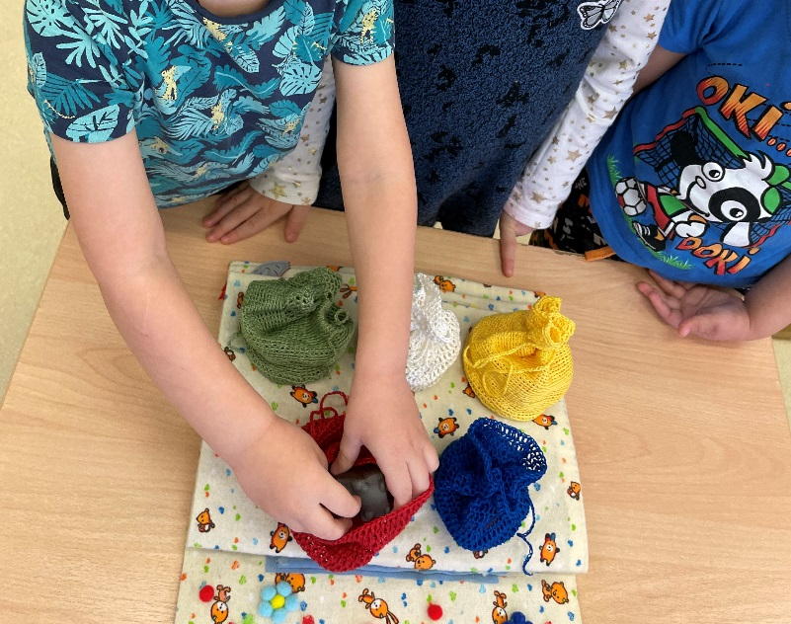

Slide 7
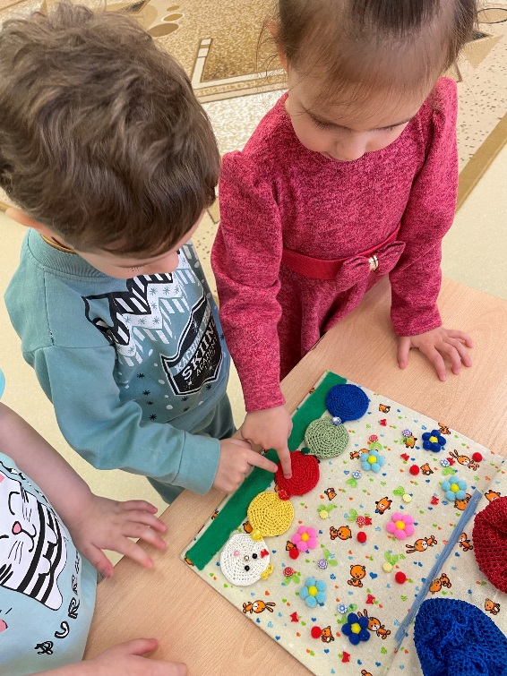
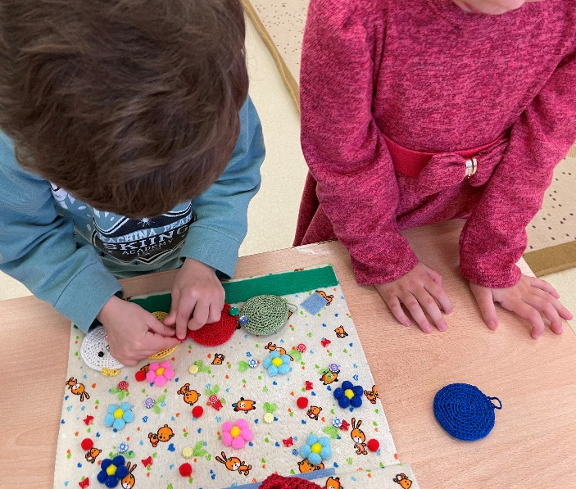
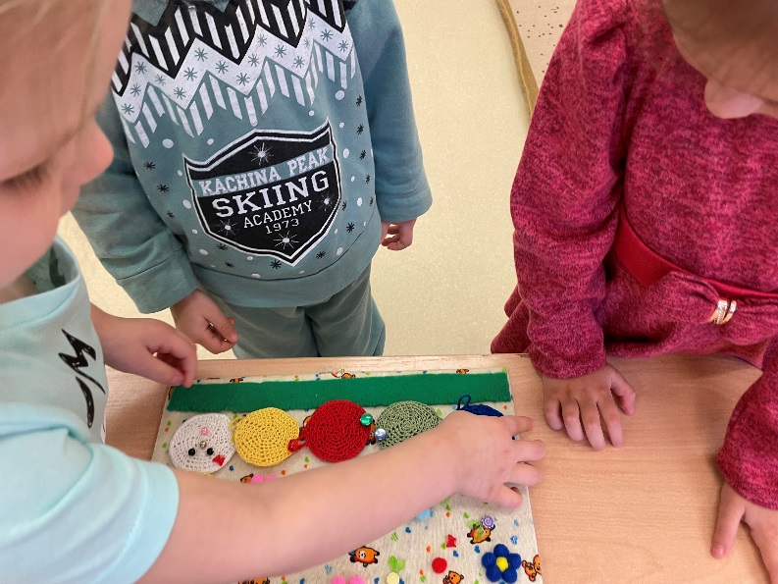

Slide 8
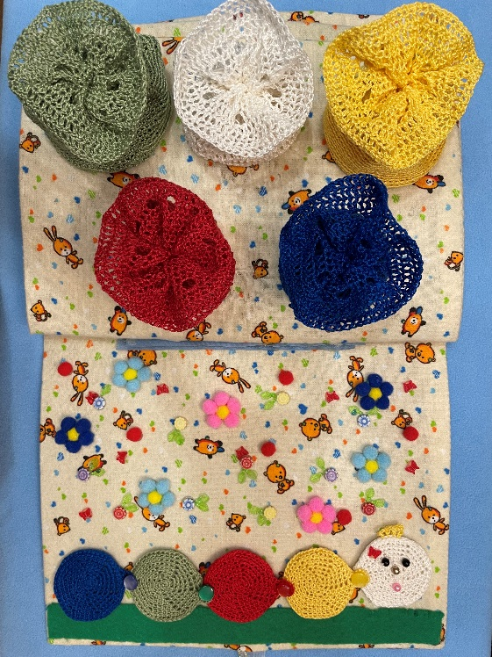
СПАСИБО ЗА ВНИМАНИЕ!

